Slide 1
Asesoramiento para los alumnos de duodécimo grado sobre BECAS 2021/2022 26 de enero de 2022
Autocomprobación
¿Qué clase de planes tienen ahora mismo?
A lo mejor no tienen ni idea, y ¡no pasa nada!
Añadan el código para Google Classroom:
v6myedi

Slide 2
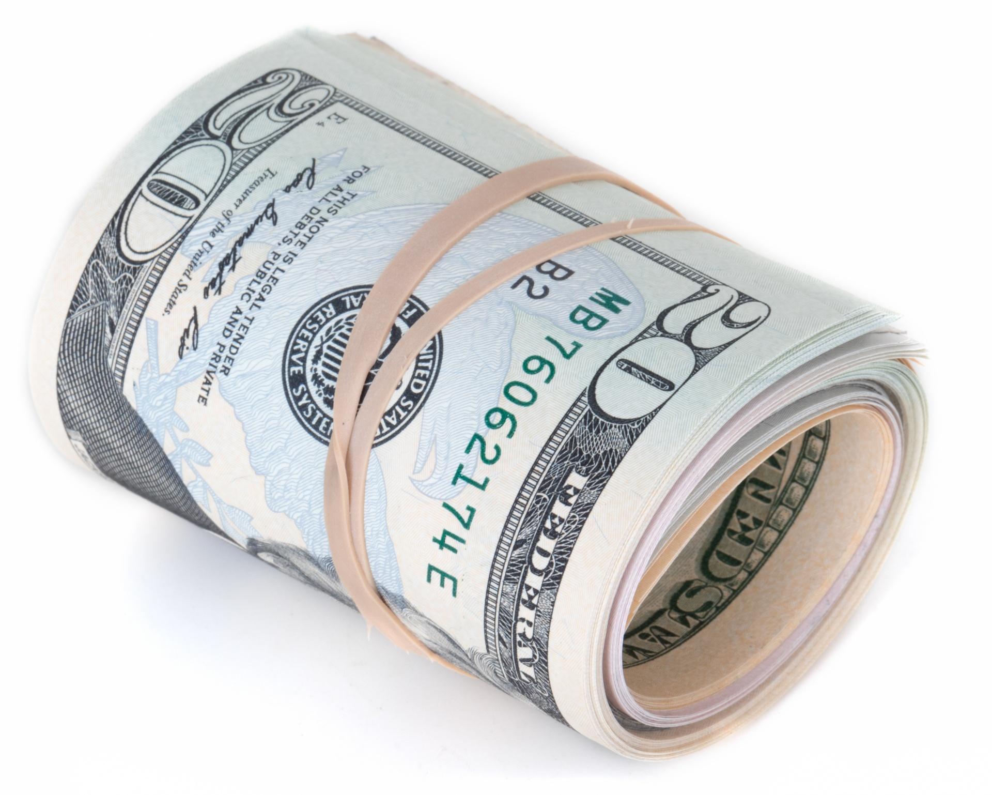
Unas cuantas preguntas:
¿Qué valoran?

Slide 3
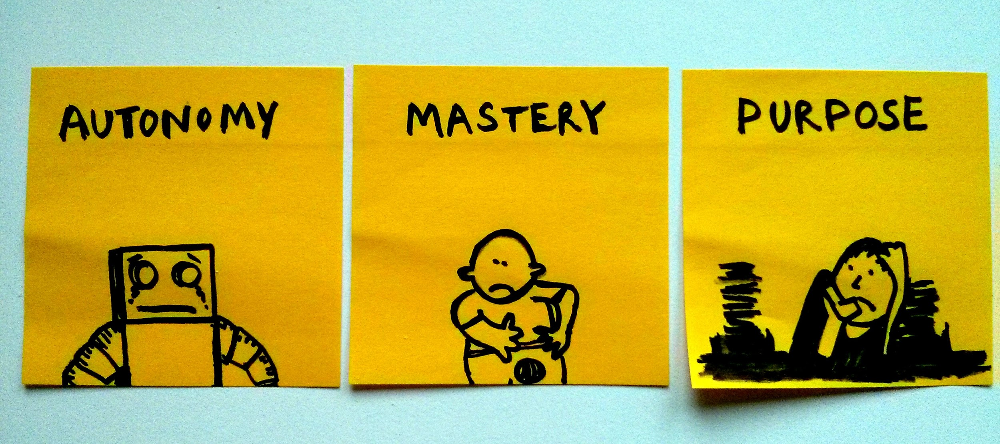
¿Cómo su imaginan que será su vida dentro de 5, 10, 20 o 30 años?

Slide 4
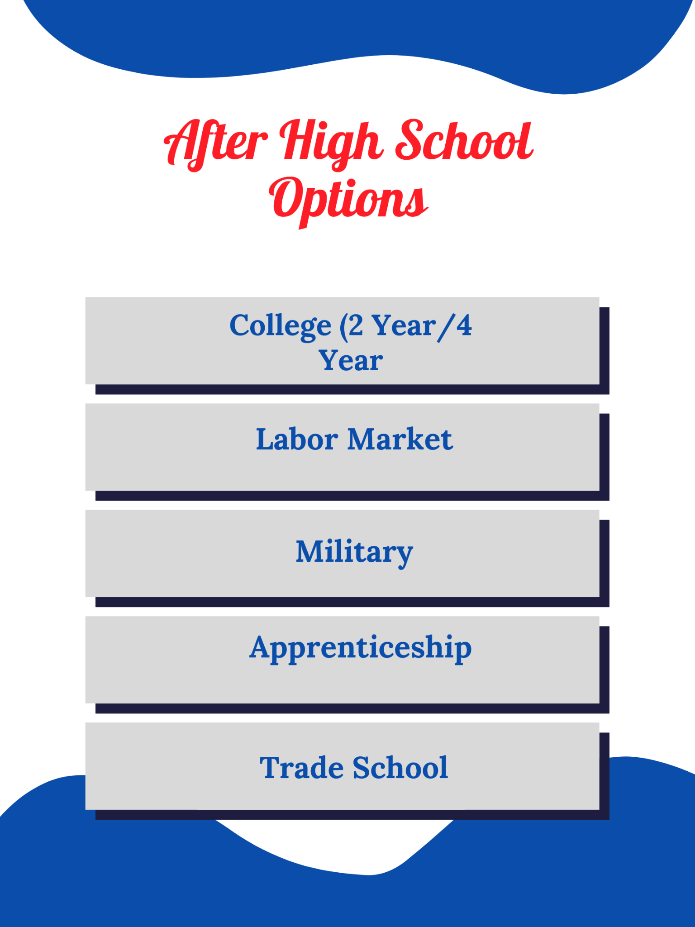
¿Cuáles son sus intereses?
En mi puesto, yo soy como el banco. Puedo ayudarlos a entender qué camino tomar en consonancia con sus intereses y valores, y tengo todos los productos derivados para que les ayuden en ese camino (por ejemplo, exención de tarifas, entender el dinero que llega desde FAFSA, solicitudes, exámenes), pero la parte maravillosa es que ustedes son los que moldearán su vida con sus valores e intereses para convertirla en algo valioso al servicio de un fin, para que puedan elegir algo y aspirar a ello.

Slide 5
4 tipos principales de ayuda económica
Becas y subvenciones: Dinero que no hay que devolver (becas de Pell, FAFSA [siglas en inglés de «Solicitud gratuita para ayuda económica federal»]), la GI Bill [ley para la educación de los veteranos de la guerra], ejército...
Préstamos: se puede acceder a préstamos educativos del gobierno y de instituciones financieras privadas. La mayoría de los préstamos educativos se ofrecen a una tasa de interés baja, y los pagos pueden aplazarse mientras se está estudiando. (No subvencionado, subvencionado, Parent PLUS, acumulan intereses): estas son todas palabras problemáticas. ¡Intenten evitar esos préstamos!
Programas de estudio y empleo: empleos que les permiten ganar dinero mientras están matriculados en la universidad. La mayoría de los trabajos se desempeñan en el mismo campus universitario, y algunos en organizaciones sin fines de lucro, pero es más que probable que puedan conseguir un empleo en el departamento de la disciplina en la que se están especializando.

Slide 6
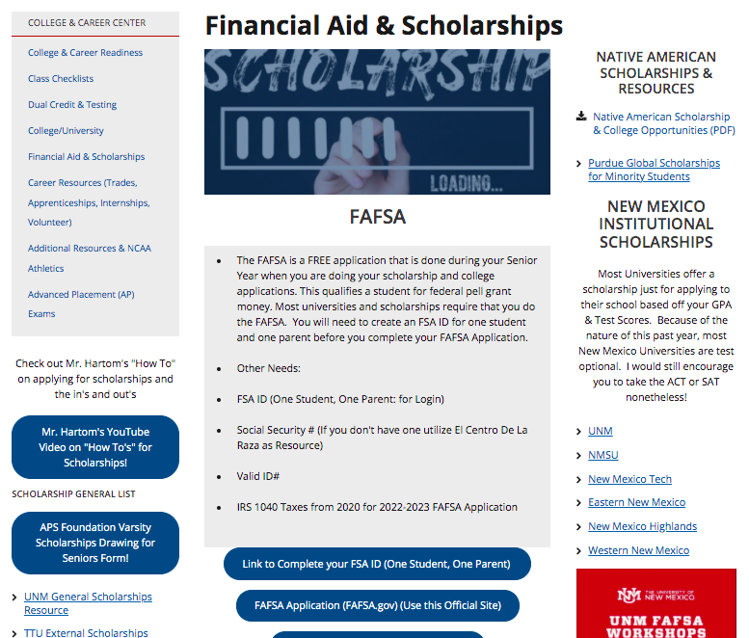
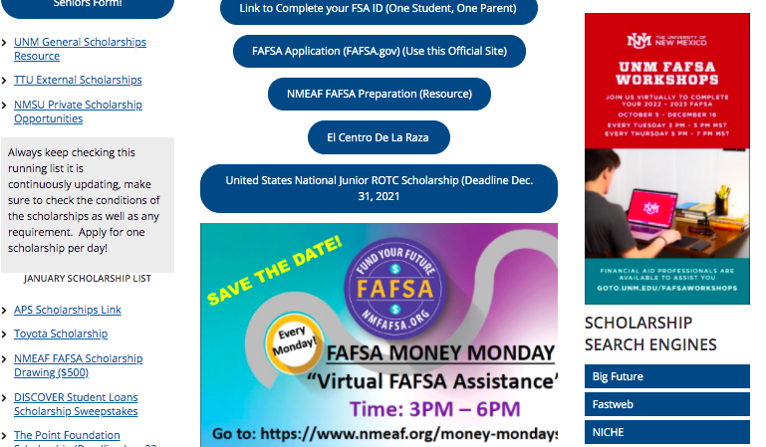
Página de becas, ayuda económica e información profesional y universitaria de WHMS
Videos informativos en YouTube sobre cómo solicitar becas
Beca universitaria de APS para dibujo y atletismo Lista mensual de becas y de FAFSA Enlaces y recursos

Slide 7
La buena noticia
Todavía tienen tiempo.
Todavía pueden llenar una solicitud de admisión en CNM y reunir los requisitos para la beca Bridge y aún así tener tiempo para solicitar la ayuda de FAFSA a más tardar el 31 de marzo de 2022.
Pasos:
1.) Llenen la solicitud de admisión en CNM como estudiante de primer año para el semestre de otoño de 2022 (el plazo límite de entrega de solicitudes en CNM para los alumnos de duodécimo grado es el 1 de febrero de 2022).
2.) Creen una cuenta en MyCNM.
3.) Inscríbanse en las clases en MyCNM para el semestre de otoño de 2022.
4.) Inscríbanse en la orientación en línea.
5.) Llenen la solicitud de becas de CNM (¡plazo abierto ya!).

Slide 8
Fechas importantes
-1 de febrero de 2022: Día de admisión en CNM para los alumnos de duodécimo grado y solicitud de becas (visita a Eastern New Mexico University, ENMU)
-Dinero de FAFSA: lunes virtual (de 3 a 6 p. m.) (todos los días)
-9 de febrero de 2022: Visita presencial a New Mexico State University, NMSU (inscríbanse en el sitio web de información universitaria y profesional).
-16 de febrero de 2022: Taller durante el almuerzo sobre la jornada de presentación de solicitudes (de 11:45 a. m. a 12:45 p. m.)
-21 de febrero de 2022: Aggie Experience [La experiencia del «Aggie»] de NMSU en Las Cruces, NM.
-Febrero de 2022 (por determinar): Jornada vespertina HACIA FAFSA
-1 de mazo de 2022: Entrega por la aplicación $cholar Dollar App de NMSU (si van a asistir a NMSU)
-9 de marzo de 2022: Día de entrega de las solicitudes de último minuto (NMSU, WNMU, UNM) (E-301)
-31 de marzo de 2022: Envío de la solicitud de becas por la aplicación de CNM Scholarship (para reunir los requisitos para las ayudas de Bridge y Lottery)
-6 de abril de 2022: Feria comercial en la Escuela Secundaria Superior de West Mesa High School por Youngblood Workers (por confirmar)
- 9 de abril de 2022: Simposio sobre profesionales en el campo de la salud de la Universidad de Nuevo México (UNM) en el centro de estudiantes de la UNM
-27 de abril de 2022: Almuerzo taller de despedida a los alumnos de duodécimo grado (hora por confirmar) (E-301)
-Del 2 al 13 de mayo de 2022: Exámenes de las clases de equivalencia universitaria (AP) y exámenes finales de los alumnos de duodécimo grado
-13 de mayo de 2022: Ceremonia vespertina del cuadro de honor y puesta de togas
14 de mayo de 2022
¡GRADUACION! (A LAS 2:30 P. M. en TINGLEY COLISEUM)

Slide 9
¿Preguntas?

